Slide 1
DOCin
Classe, retrouve, répond.
Stop au bazar admin, bonjour la clarté.
Notes:
Présentez le nom, la baseline et le slogan.

Slide 2
Problème
Chaos documentaire : fichiers mal nommés, dossiers ingérables, recherche pénible, peur de perdre un PDF.
Notes:
Décrivez le chaos documentaire vécu par les TPE et freelances.

Slide 3
Solution
Pipeline unifié : Renommer → Classer → Indexer (FTS) → Q/R avec source. 100% local.
Notes:
Décrivez le pipeline complet.

Slide 4
Promesse
Secrétaire local qui renomme, classe et indexe vos documents, puis répond à vos questions avec la source – 1 clic, 0 cloud, 0 friction.
Notes:
Mettez en avant la promesse marketing.

Slide 5
Cœur de cible
• Indépendants, freelances, TPE de services.
• Personnalité : pragmatiques, pressés, no‑BS.
• Intérêts : productivité, workflow hors‑ligne, conformité basique.
• Motivations : gagner du temps, retrouver en 3 s, preuve sourcée.
• Frustrations : chaos de fichiers, dossiers ingérables, recherche pénible.
Notes:
Présentez la persona et ses attentes.

Slide 6
Motivation – OMFR
• Observation : "Mon disque est un chaos, je perds mes factures."
• Motivation : "Je veux tout retrouver instantanément."
• Frein : "Je ne veux ni SaaS ni paramétrage complexe."
• Réponse : Application locale ; 1 clic → Renommer / Classer / Indexer / Q/R sourcée.
Notes:
Présentez le modèle OMFR.

Slide 7
Positionnement
Histoire : né du vécu d’indés et de TPE noyés sous les PDF.
Valeurs : Clarté, Sobriété, Confidentialité, Fiabilité, Rapidité.
Personnalité : posée, méthodique, “ça marche”.
Notes:
Parlez de l'origine, des valeurs et de la personnalité.

Slide 8
Les 7 étapes (Amandine)
1. Problème & insight : chaos, temps perdu.
2. Cible & usages : indés/TPE ; devis→facture→paiement.
3. Promesse & preuves : renommage, classement, FTS, Q/R.
4. Territoire visuel : bureau ordonné, dossiers étiquetés.
5. Identité verbale : phrases courtes, ton rassurant.
6. Identité visuelle : logo plat, palette accessible.
7. Déploiements : app, posts, jingle, vidéo.
Notes:
Expliquez brièvement chacune des étapes.

Slide 9
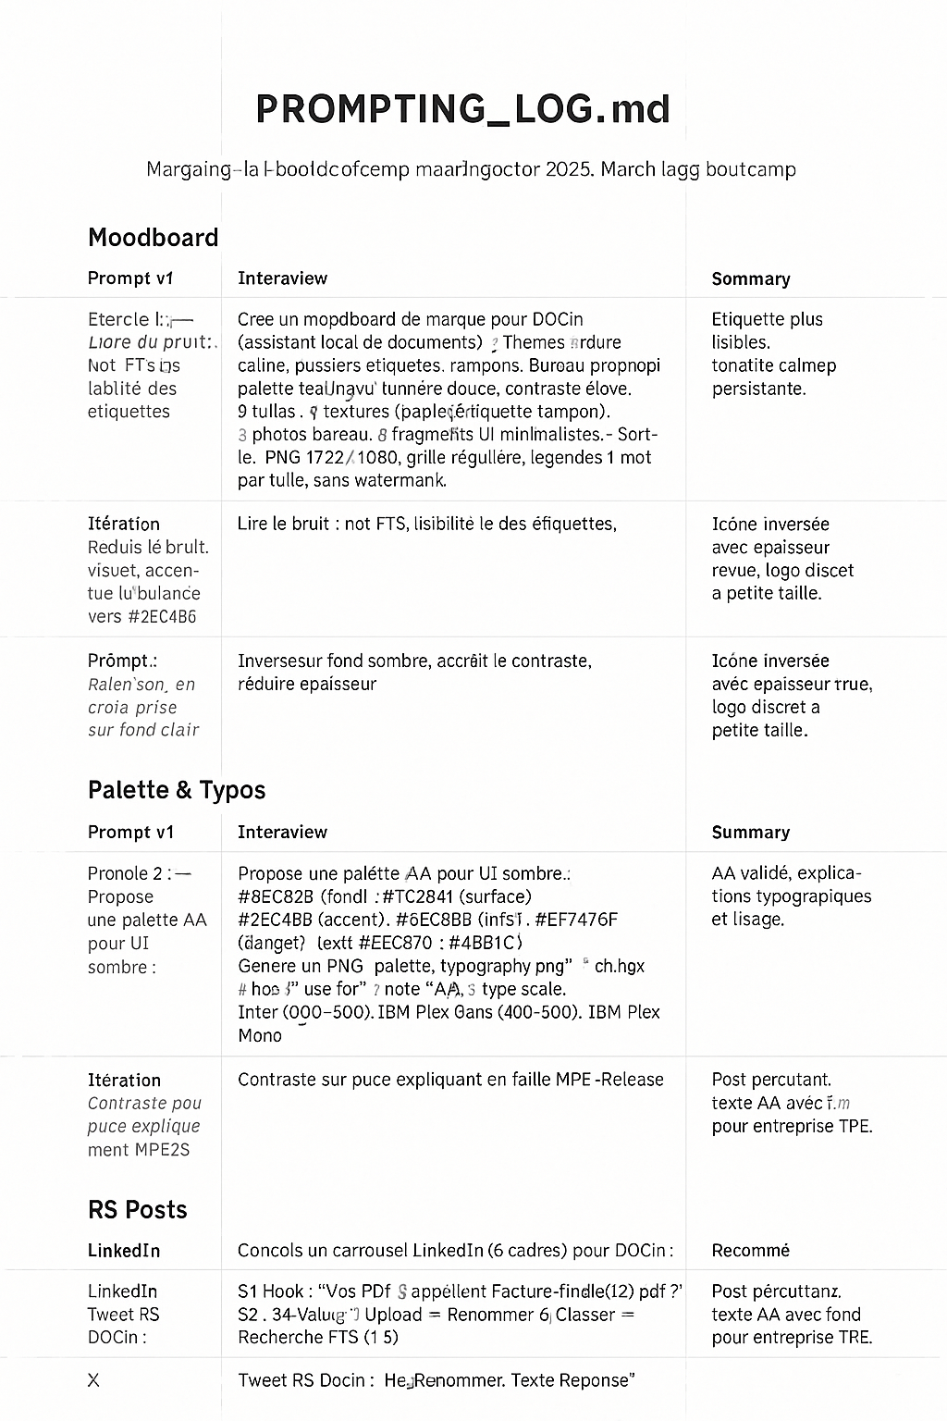
Moodboard
Notes:
Montrez le moodboard et décrivez l'ambiance.

Slide 10

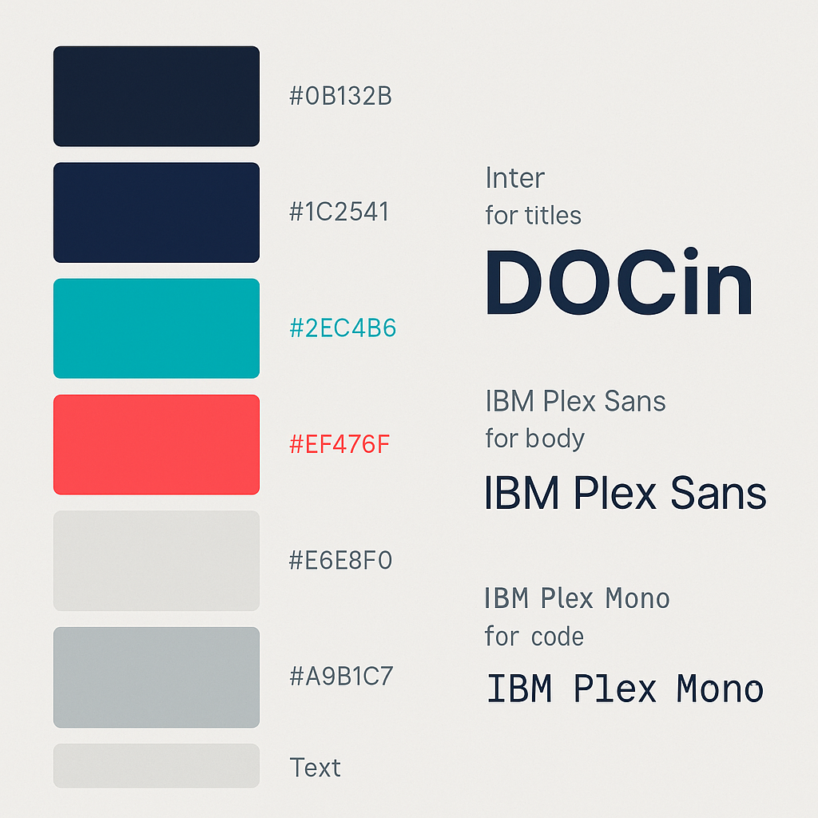

Logos
Notes:
Expliquez les versions claire, sombre et monochrome.

Slide 11
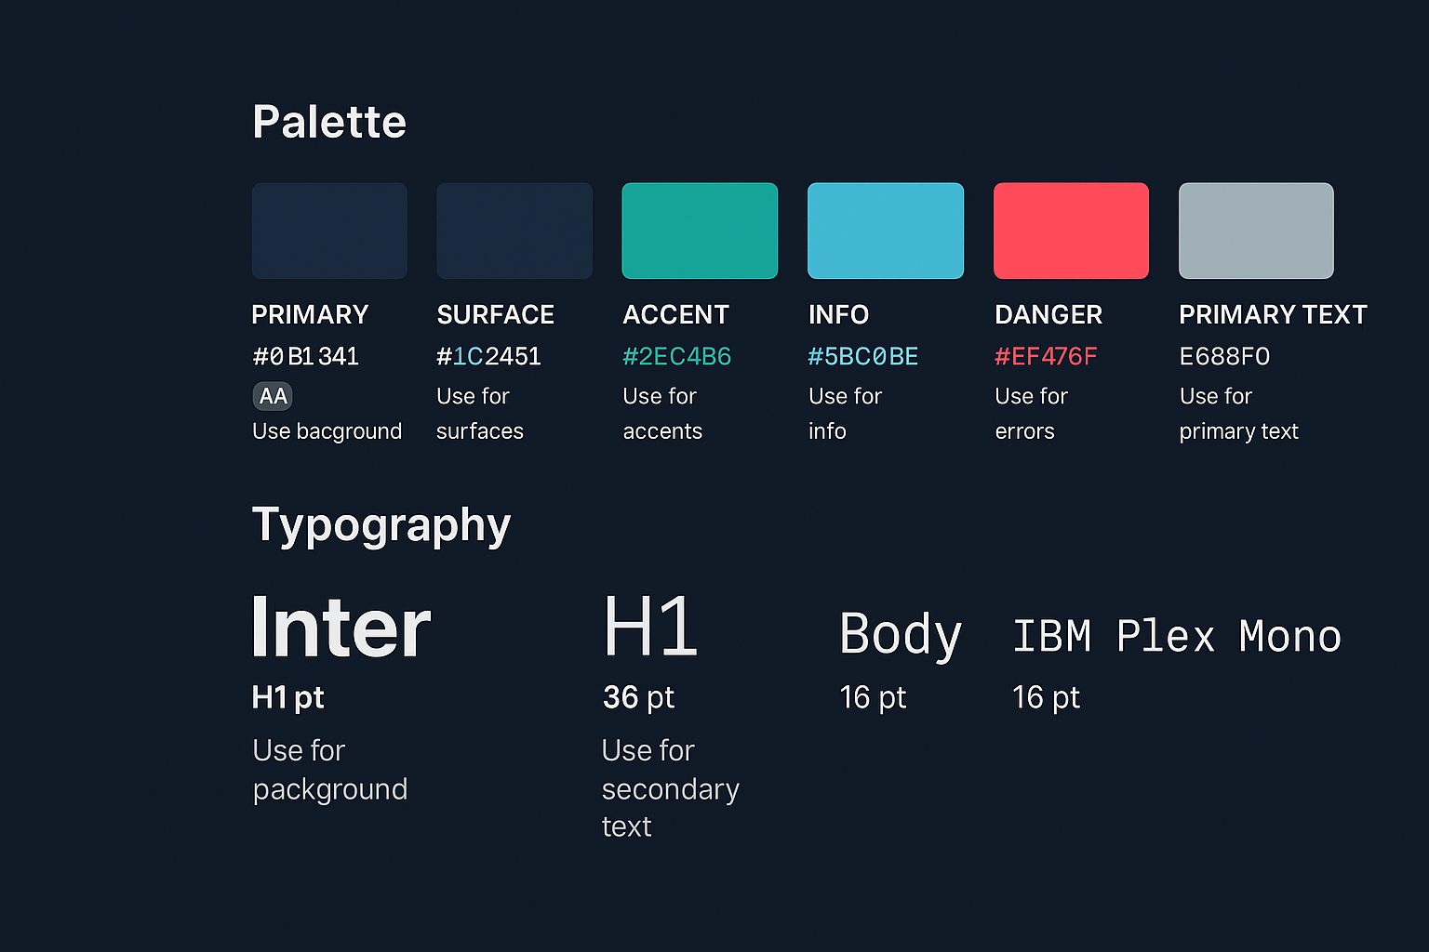
Palette & Typographies
Notes:
Décrivez les couleurs et les tailles de polices.

Slide 12
Stratégie réseaux sociaux
• LinkedIn : carrousels B2B, témoignages, pédagogie.
• Shorts/TikTok : démos courtes et virales.
• X (Twitter) : changelog, astuces, annonces rapides.
Notes:
Justifiez chaque canal.

Slide 13
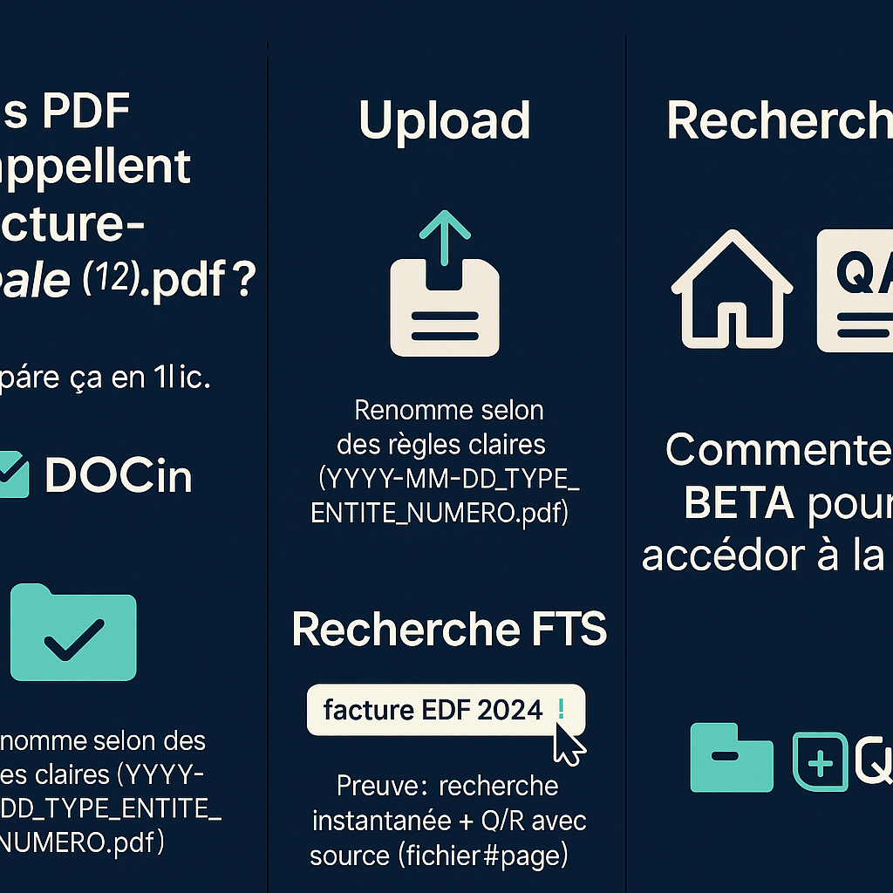
Post LinkedIn
Hook : Facture‑finale(12).pdf ?
Valeur : renommage, classement, indexation, recherche instantanée.
Différenciation : local, pas de cloud, Q/R avec source.
CTA : Commentez BETA.
Notes:
Expliquez le carrousel LinkedIn.

Slide 14
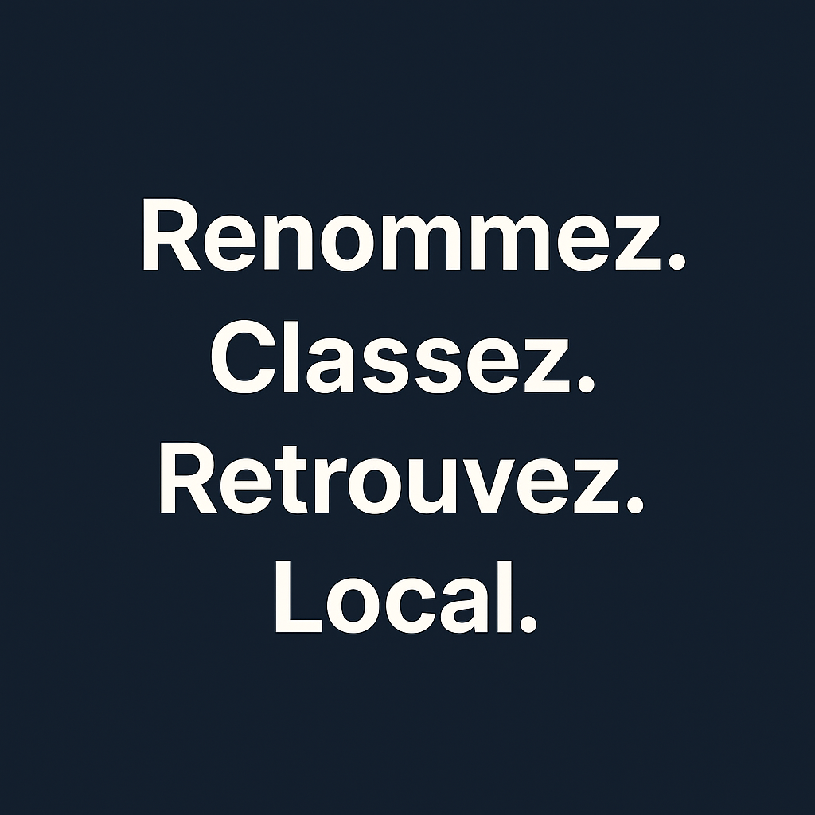
Post Shorts / TikTok
Script : Upload→renommage→classement→recherche→Q/R.
Overlays : 1 clic, Recherche instantanée, Source incluse.
CTA : Écris BETA.
Notes:
Décrivez le contenu de la vidéo et la couverture.

Slide 15

Post X (Twitter)
Tweet : DOCin renomme, classe, indexe en local et répond avec la source ; écris BETA pour tester.
Hashtags : #Productivity #IndieBiz #NoCloud.
Notes:
Présentez le tweet et l'image.

Slide 16
Risques & filets
• OCR lent → utiliser des PDF texte.
• Regex capricieuses → afficher « unknown » et permettre l’édition.
• Temps court → prévoir GIF/vidéo et jingle minimal.
• Accessibilité → vérifier contrastes et utiliser une pastille sous le texte.
Notes:
Discutez des risques et des solutions.

